Slide 1
Deep Metric Learning
Спасёнов А.Ю.

Slide 2
Содержание лекции
Введение
  Постановка проблемы
  Описание решения
Loss функции
  Softmax Loss
  Contrastive Loss
  Triplet Loss
  Center Loss
  Histogram Loss
Результаты
  Реализация на PyTorch
  Сравнение результатов

Slide 3

Введение. Постановка проблемы
При решении задач компьютерного зрения достаточно редки ситуации, когда имеется много изображений, характеризующих каждый интересующий класс объектов
Чаще всего имеется достаточно сильная несбалансированность классов

Slide 4
Введение. Описание решения
Создание модели, хорошо описывающей изображения
Обучение модели таким образом, чтобы сохранялась «близость» между embedding’ами изображений, имеющих семантическое сходство
Возможность использовать полученную модель для предсказания классов, которые не были представлены в обучающей выборке

Slide 5
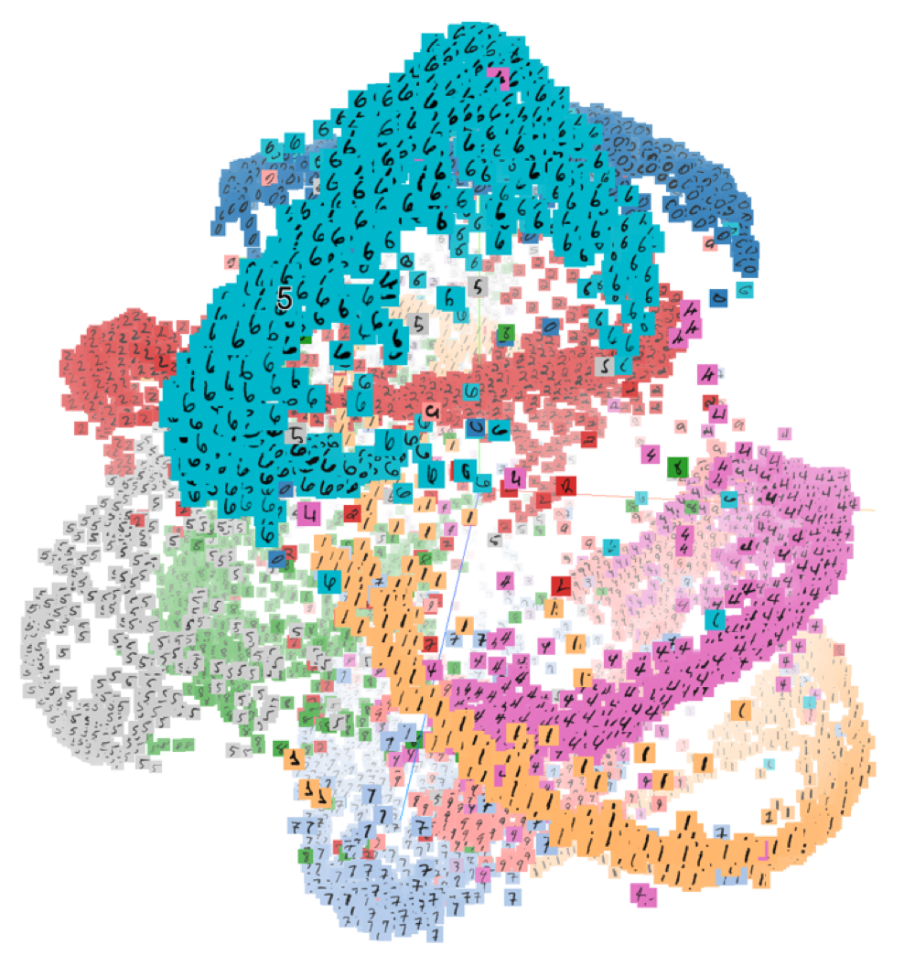
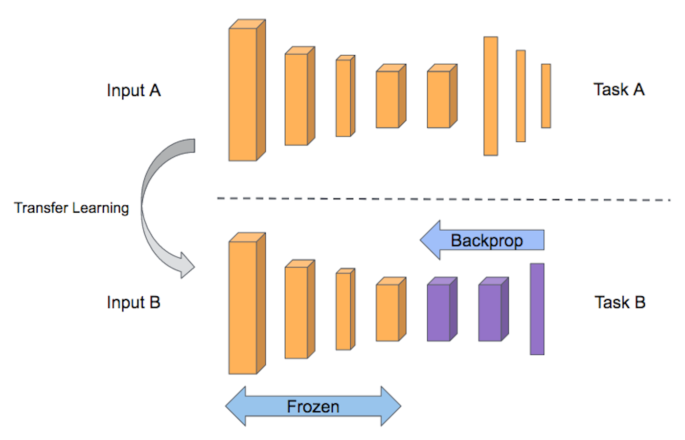
Введение. Описание решения

Slide 6
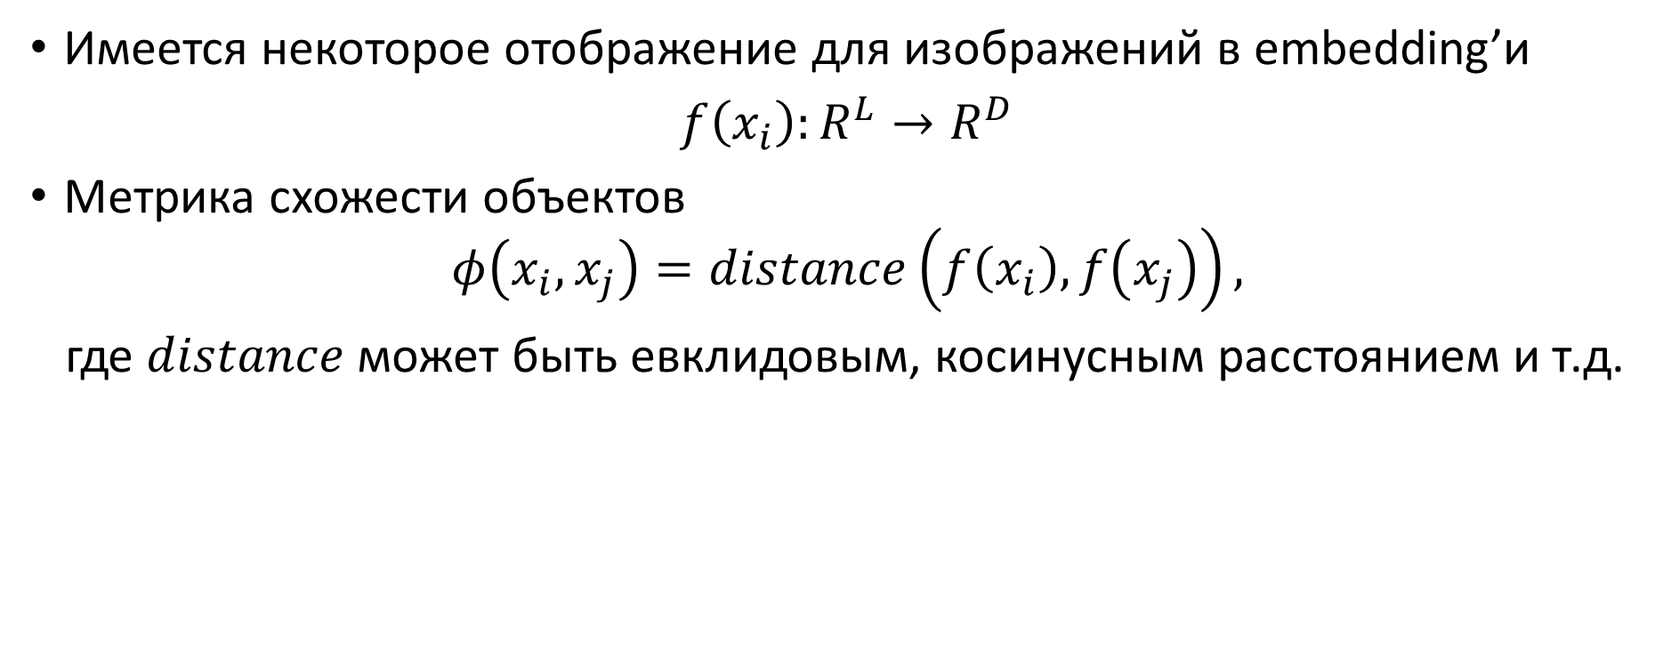

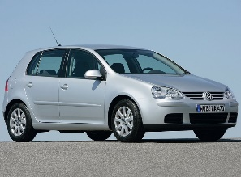

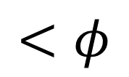


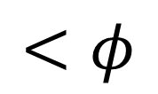


Введение. Описание решения

Slide 7
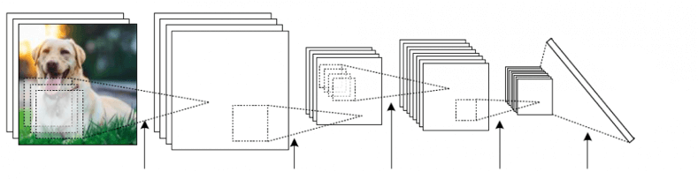
Введение. Описание решения
Получение embedding’ов
Embedding
Convolution
Pooling
Convolution
Pooling
Fully-connected

Slide 8
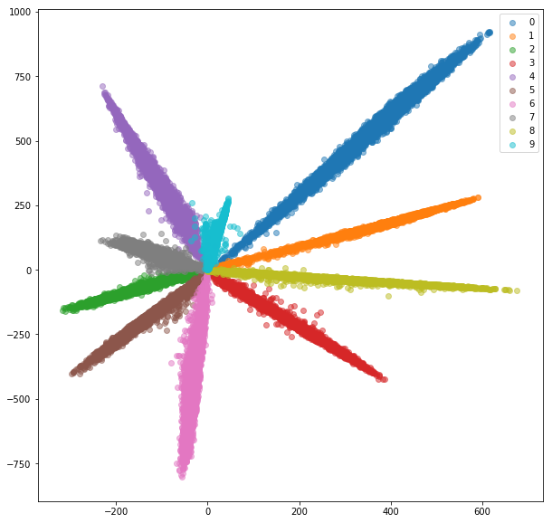
Softmax Loss
Преимущества:
Простая реализация
Можно получить компактный embedding
Недостатки:
1. Отсутствует «близость»

Slide 9
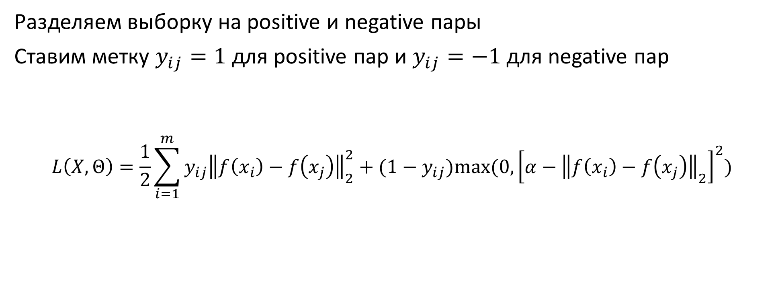
Contrastive Loss
Dimensionality Reduction by Learning an Invariant Mapping,
Raia Hadsell, Sumit Chopra, Yann LeCun

Slide 10
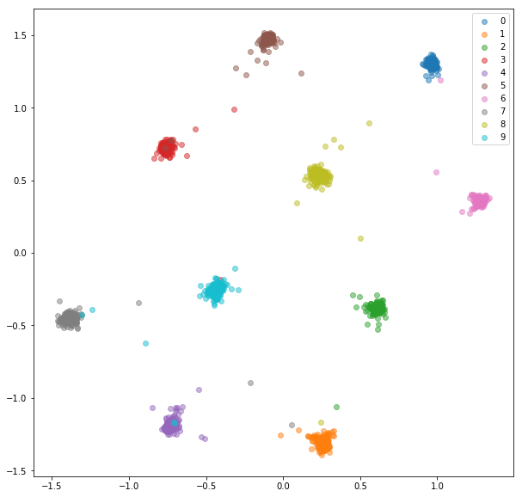
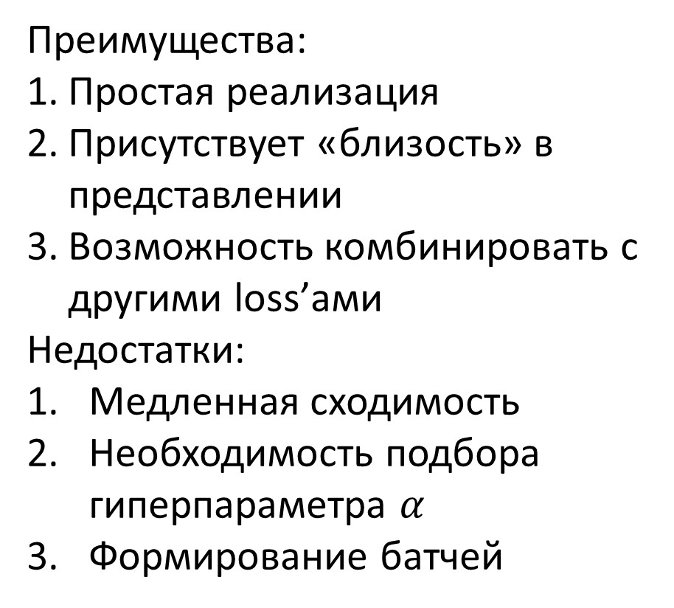
Contrastive Loss

Slide 11
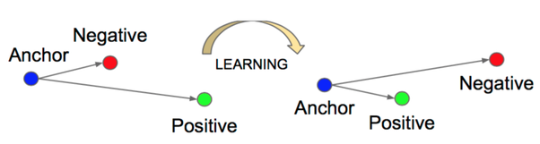
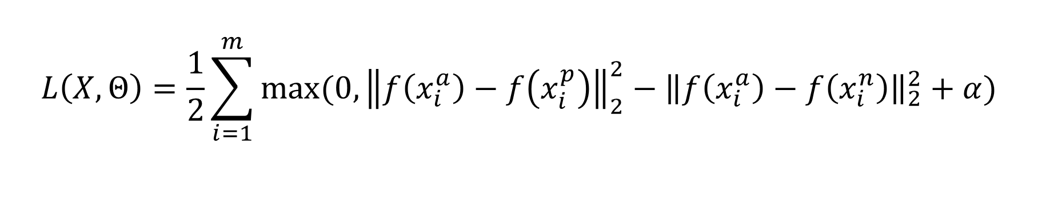
Triplet Loss
Deep metric learning using triplet network,
Elad Hoffer, Nir Ailon

Slide 12
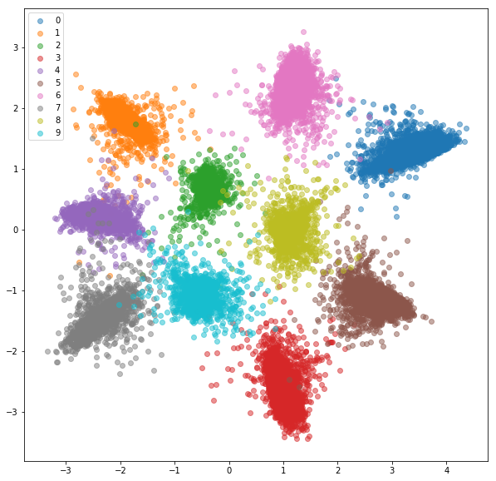
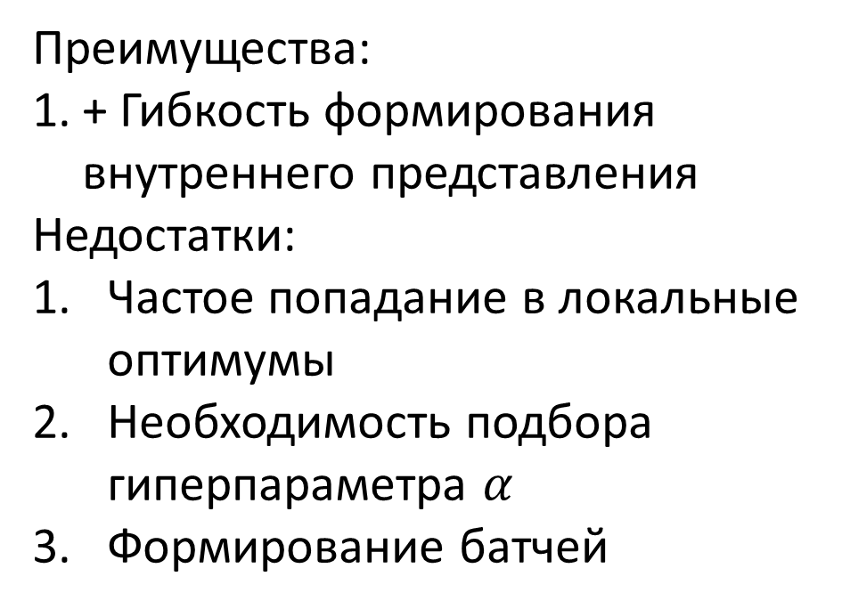
Triplet Loss

Slide 13
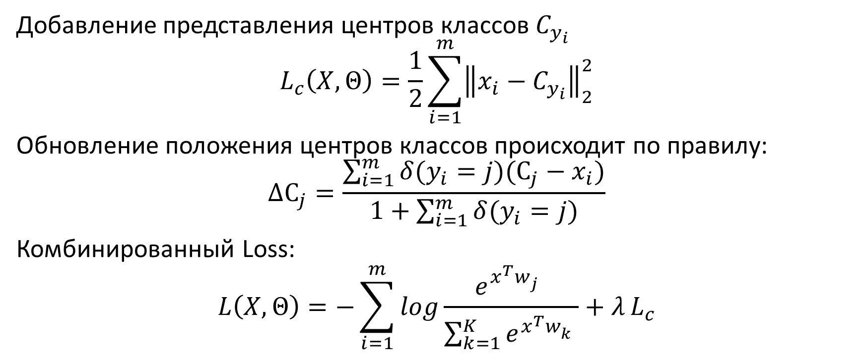
Center Loss
A Discriminative Feature Learning Approach for Deep Face Recognition
Yandong Wen, Kaipeng Zhang, Zhifeng Li, and Yu Qiao

Slide 14
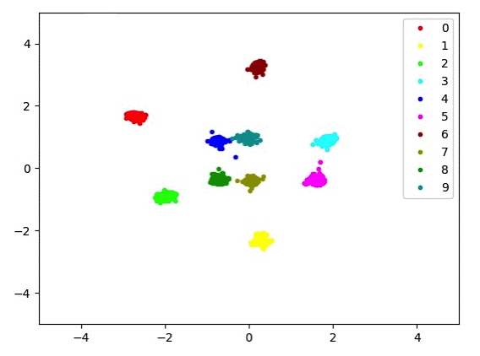
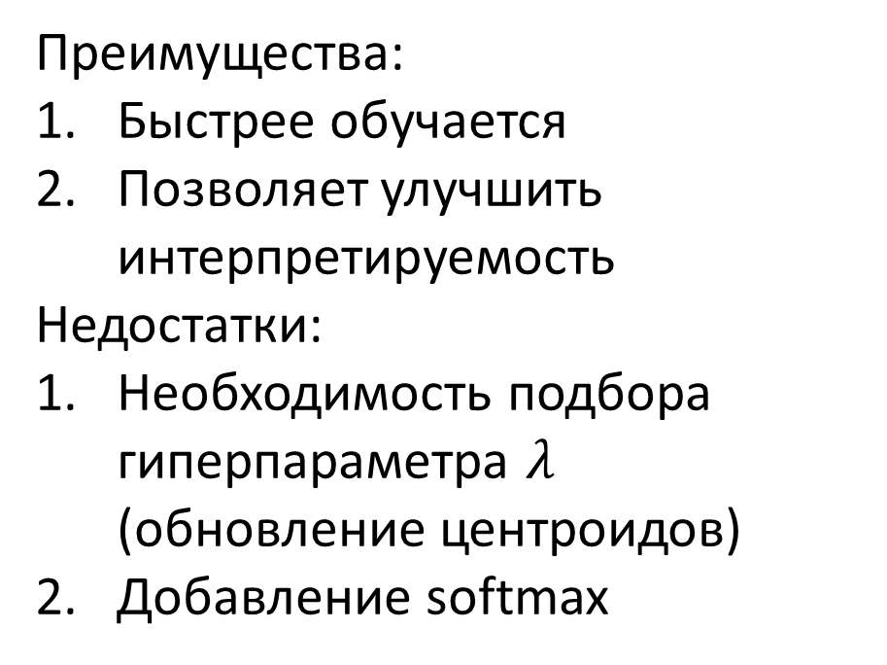
Center Loss

Slide 15
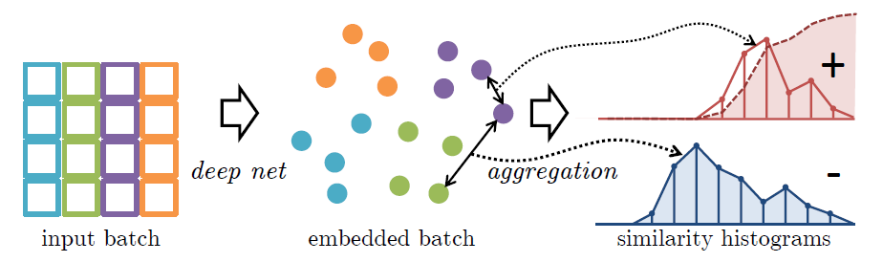
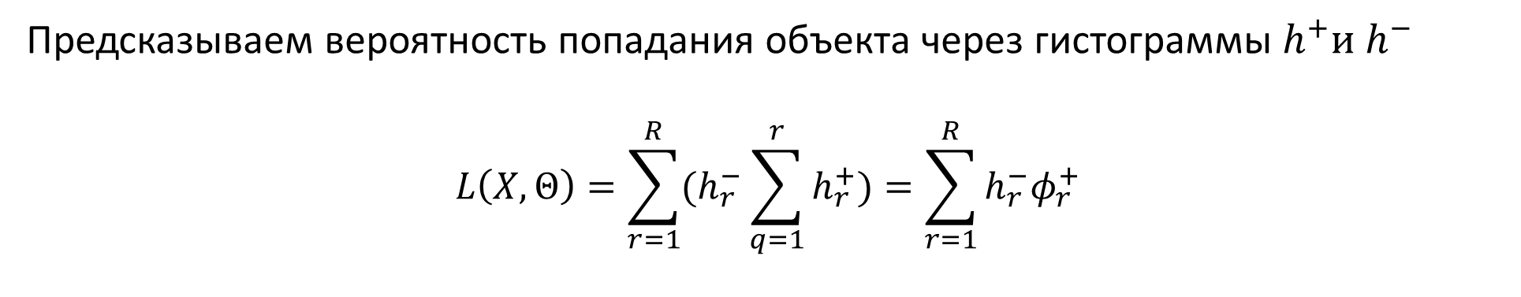
Histogram Loss
Learning Deep Embeddings with Histogram Loss,
Evgeniya Ustinova, Victor Lempitsky

Slide 16
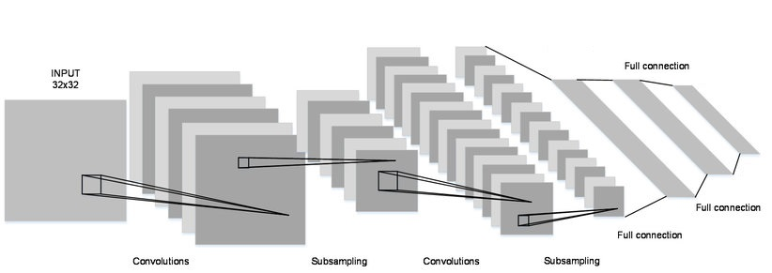
Embedding Network, PyTorch
class EmbeddingNet(nn.Module):
  def __init__(self):
  super(EmbeddingNet, self).__init__()
  self.conv1 = nn.Conv2d(3, 32, 3)
  self.conv2 = nn.Conv2d(32, 64, 3)
  self.conv3 = nn.Conv2d(64, 92, 3)
  self.conv4 = nn.Conv2d(92, 128, 3)
  self.pool = nn.MaxPool2d(2, 2)
  self.fc1 = nn.Linear(128*5*5, 128)
  self.fc2 = nn.Linear(128, 64)
  self.fc3 = nn.Linear(64, 32)
  def forward(self, x):
  output = F.relu(self.conv1(x))
  output = F.relu(self.conv2(output))
  output = self.pool(output)
  …
  output= self.fc3(output)
  return output
  def get_embedding(self, x):
  return self.forward(x)

Slide 17
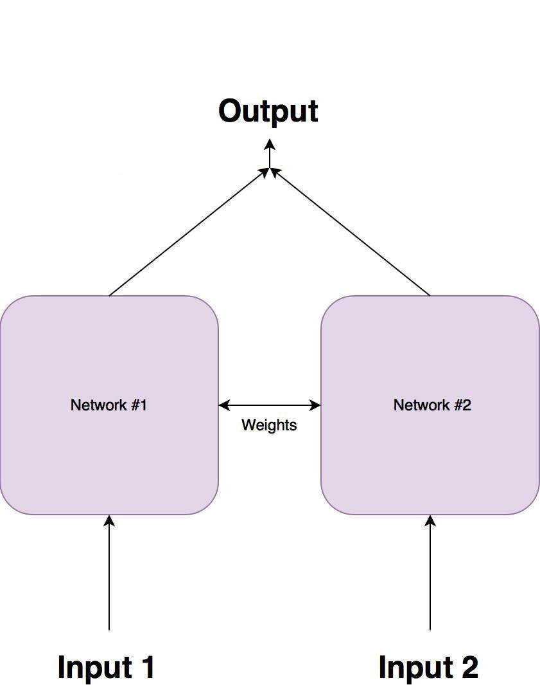
Siamese Network, PyTorch
class SiameseNet(nn.Module):
def __init__(self, embedding_net):
super(SiameseNet, self).__init__()
self.embedding_net = embedding_net
def forward(self, x1, x2):
output1 = self.embedding_net(x1)
output2 = self.embedding_net(x2)
return output1, output2
def get_embedding(self, x):
return self.embedding_net(x)

Slide 18
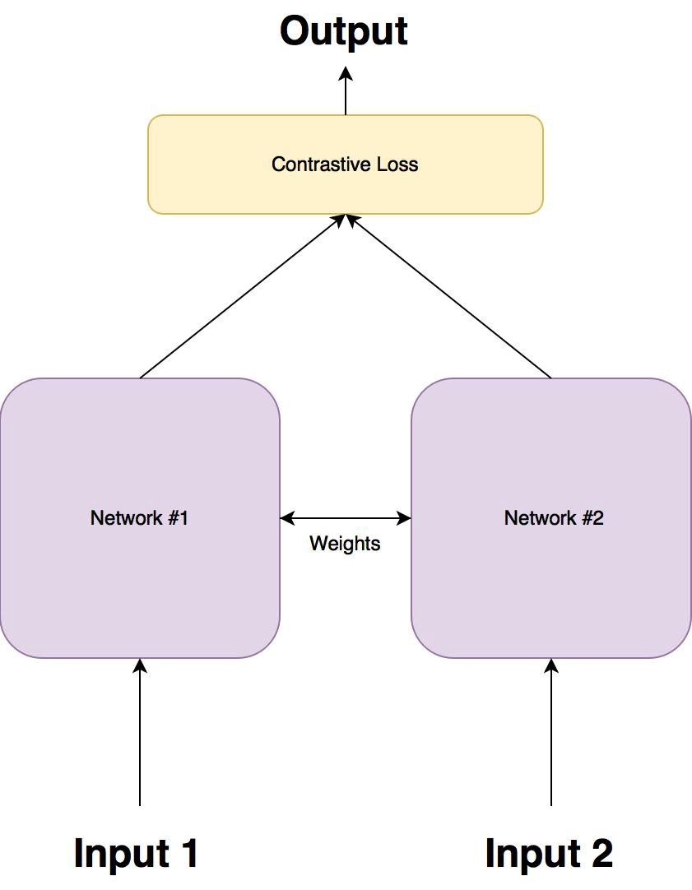
Contrastive Loss, PyTorch
class ContrastiveLoss(nn.Module):
def __init__(self, margin):
super(ContrastiveLoss, self).__init__()
self.margin = margin
def forward(self, output1, output2, target):
distances = (output2 - output1).pow(2).sum(1)
losses = 0.5 * (target.float() *
distances + (1 + -1 * target).float() *
F.relu(self.margin –distances.sqrt()).pow(2))
return losses.mean()

Slide 19
Train Siamese Network, PyTorch
embedding_net = EmbeddingNet()
model = SiameseNet(embedding_net)
loss_fn = ContrastiveLoss(margin)
for batch_idx, (data, target) in enumerate(train_loader):
optimizer.zero_grad()
outputs = model(*data)
loss_outputs = loss_fn(*loss_inputs)
loss = loss_outputs
losses.append(loss.item())
total_loss += loss.item()
loss.backward()
optimizer.step()

Slide 20
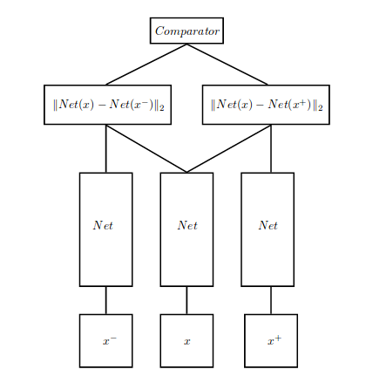
Triplet Network, PyTorch
class TripletNet(nn.Module):
def __init__(self, embedding_net):
super(TripletNet, self).__init__()
self.embedding_net = embedding_net
def forward(self, x1, x2, x3):
output1 = self.embedding_net(x1)
output2 = self.embedding_net(x2)
output3 = self.embedding_net(x3)
return output1, output2, output3
def get_embedding(self, x):
return self.embedding_net(x)

Slide 21
Triplet Loss, PyTorch
class TripletLoss(nn.Module):
def __init__(self, margin):
super(TripletLoss, self).__init__()
self.margin = margin
def forward(self, anchor, positive, negative):
distance_positive = (anchor - positive).pow(2).sum(1)
distance_negative = (anchor - negative).pow(2).sum(1)
losses = F.relu(distance_positive –
distance_negative +
self.margin)
return losses.mean()

Slide 22
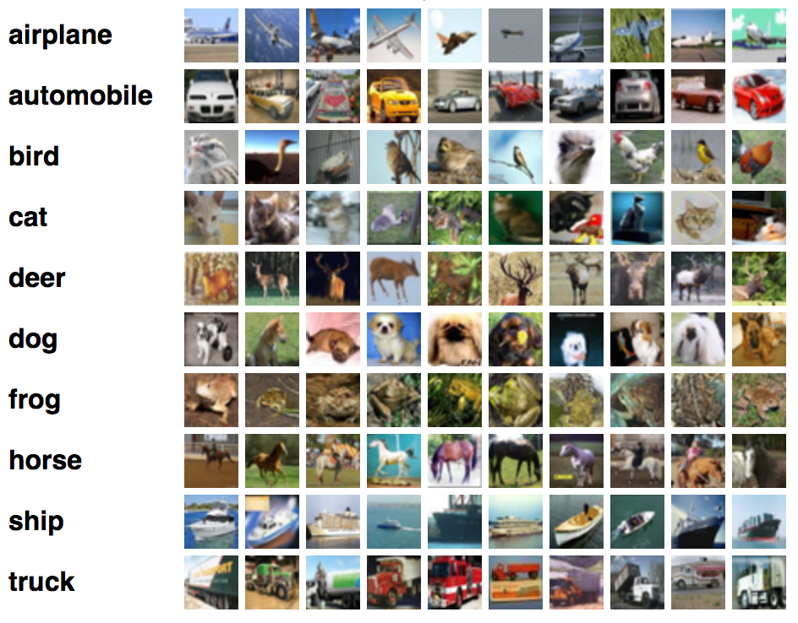
Сравнение результатов
Cifar 10 - Dataset

Slide 23
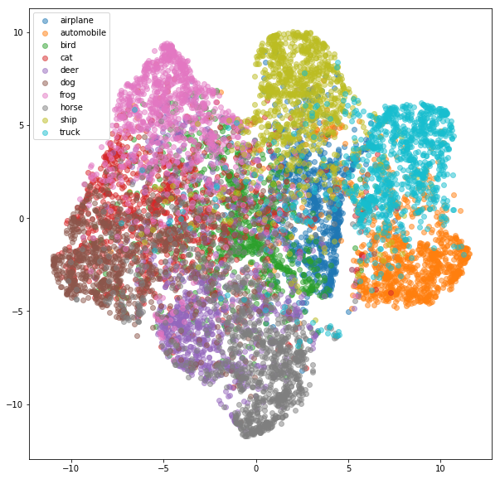
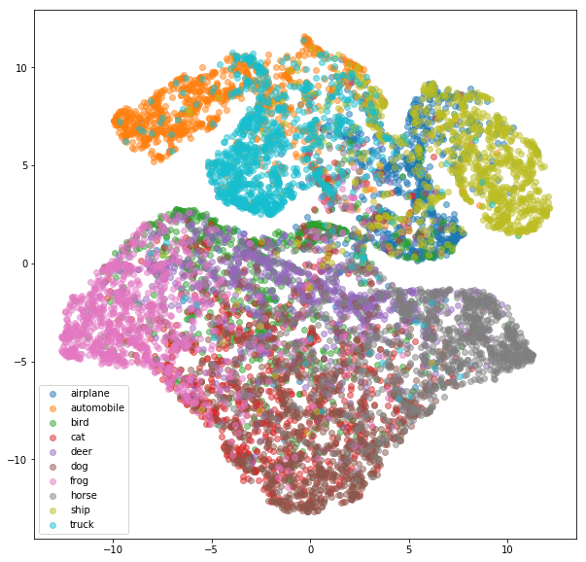
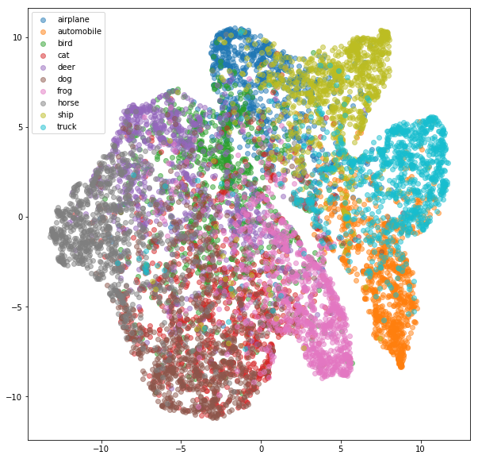
Сравнение результатов
Cifar 10 - Dataset
Softmax Loss
Contrastive Loss
Triplet Loss

